Slide 1
Все о прямоугольном треугольнике
Урок повторения и обобщения ранее изученного материала, подготовка к ОГЭ

Slide 2
Цель: повторить все о прямоугольных треугольниках по плану:
Определение прямоугольного треугольника и название сторон
Признаки равенства прямоугольных треугольников
Свойства прямоугольных треугольников
Теорема Пифагора и теорема, обратная теореме Пифагора.
Пифагоровы треугольники, египетский треугольник
Тригонометрия в прямоугольном треугольнике
Нахождение площади прямоугольного треугольника

Slide 3
Треугольник называют прямоугольным, если у него есть прямой угол. Прямоугольный треугольник имеет две взаимно перпендикулярные стороны, называемые катетами; третья его сторона называется гипотенузой.
Треугольник – самая простая замкнутая прямолинейная фигура, одна из первых, свойства которых человек узнал еще в глубокой древности, т. к. эта фигура всегда имела широкое применение в практической жизни.

Slide 4
Прямоугольный треугольник занимал почетное место в Вавилонской геометрии. Стороны прямоугольного треугольника: гипотенуза и катеты. Термин «гипотенуза» происходит от греческого слова «ипонейноуза», обозначающее «тянущаяся над чем-либо», «стягивающая». Слово берет начало от образа древнегреческих арф, на которых струны натягиваются на концах двух взаимно-перпендикулярных подставок. Термин «катет» происходит от греческого слова «катетос», которое означает начало «отвес», «перпендикуляр». Евклид говорил: «Катеты – это стороны, заключающие прямой угол». В Древней Греции уже был известен способ построения прямоугольного треугольника на местности. Для этого использовали веревку, на которой были завязаны 13 узелков, на одинаковом расстоянии друг от друга.

Slide 5
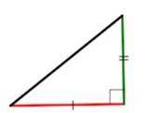
Признаки равенства прямоугольных треугольников
(по двум катетам).
Если катеты одного прямоугольного треугольника соответственно равны катетам другого прямоугольного треугольника, то такие треугольники равны.

Slide 6
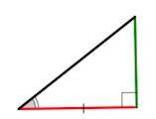
(по катету и острому углу)
Если катет и прилежащий к нему острый угол одного прямоугольного треугольника соответственно равны катету и прилежащему к нему острому углу другого прямоугольного треугольника, то такие треугольники равны

Slide 7
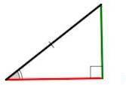
(по гипотенузе и острому углу)
Если гипотенуза и острый угол одного прямоугольного треугольника соответственно равны гипотенузе и острому углу другого прямоугольного треугольника, то такие треугольники равны

Slide 8
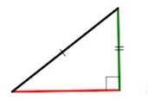
(по гипотенузе и катету).Если гипотенуза и катет одного прямоугольного треугольника равны гипотенузе и катету другого прямоугольного треугольника, то такие треугольники равны.

Slide 9
Свойства прямоугольного треугольника.
Доказательство. Вспомним, что сумма углов любого треугольника равна 180°. Учитывая тот факт, что один из углов равен 90°, получаем, что сумма оставшихся двух углов равна 180°-90°=90°
1. Сумма острых углов прямоугольного треугольника равна 90°

Slide 10
Доказательство. Вспомним, что в треугольнике против большего угла лежит большая сторона (и наоборот). Из доказанного выше свойства 1 следует, что сумма острых углов прямоугольного треугольнака равна 90° Так как угол треугольника не может равняться 0, то каждый из них меньше 90°. Значит прямой угол является самым большим, а, значит, напротив него лежит наибольшая сторона треугольника. Значит, гипотенуза является наибольшей стороной прямоугольного треугольника.
2. В прямоугольном треугольнике гипотенуза больше любого из катетов (является самой большой стороной).

Slide 11
Доказательство. Это свойство становится очевидным, если вспомнить неравенство треугольника.
Неравенство треугольника
В любом треугольнике сумма любых двух сторон больше третьей стороны.
Из данного неравенства сразу же следует свойство 3.
Примечание: несмотря на то, что каждый из катетов по отдельности меньше гипотенузы, их сумма оказывается больше. В числовом примере это выглядит так: 3<5,4<5 ,но 3+4=7>5.
3. В прямоугольном треугольнике гипотенуза меньше суммы катетов.

Slide 12
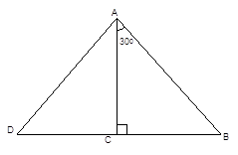
Дано:
CAB=30°
Доказать:
AB=2BC
Доказательство:
Выполним дополнительное построение: продлим прямую BC за точку C на отрезок, равный BC. Получим точку D. Так как ∠ACB и ∠ACD – смежные, то их сумма равна 180°. Поскольку ∠ACB=90°, то и ∠ACD =90° .
Значит, прямоугольные треугольники ACB=ACD (по двум катетам:AC – общий,BC=CD – по построению) – первый признак равенства прямоугольных треугольников.
Из равенства треугольников следует равенство всех соответствующих элементов. Значит, ∠BAC=∠DAC=30° .Откуда: ∠ DAB=60° . Кроме того, ∠B=∠D (из равенства всё тех же треугольников). Значит, треугольник DAB – равнобедренный (так как у него равны углы при основании), но равнобедренный треугольник, один из углов которого равен 60°, – равносторонний. Из этого следует, в частности, что AB=DB=2BC .
4. Катет, лежащий против угла в 30°, равен половине гипотенузы.

Slide 13
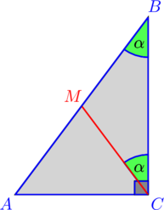
Доказательство:
Проведем отрезок CM такой , что ∠MCB=∠CBM .Тогда треугольник CMB— равнобедренный, а значит MC=MB.
Кроме того ∠MAC=∠MCA=90°-∠CBM. Cледовательно , треугольник AMC— равнобедренный, а значит AM=MC.Следовательно,.AM=MB=MC Что и требовалось доказать
5.Медиана, проведеная из прямого угла к гипотенузе , равна ее половине.

Slide 14
Доказательство: ∠B = 90° опирается на диаметр окружности; значит, гипотенуза треугольника AC — диаметр окружности и точка О — центр окружности находится в ее середине. Что и требовалось доказать.
6. Центр описанной окружности прямоугольного треугольника лежит в середине гипотенузы.

Slide 15
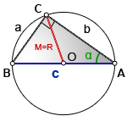
7. Медиана прямоугольного треугольника, проведенная из вершины прямого угла на гипотенузу, является радиусом описанной около этого треугольника окружности.
Доказательство: Медиана равна половине гипотенузы. Точка пересечения медианы с гипотенузой является центром окружности, описанной около данного треугольника и соответственно медиана прямоугольного треугольника, проведенная из вершины прямого угла на гипотенузу, является радиусом описанной около этого треугольника окружности

Slide 16
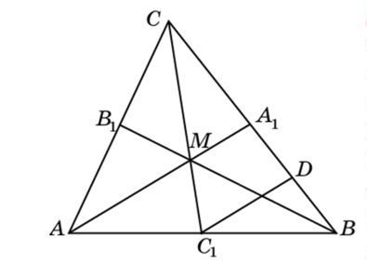
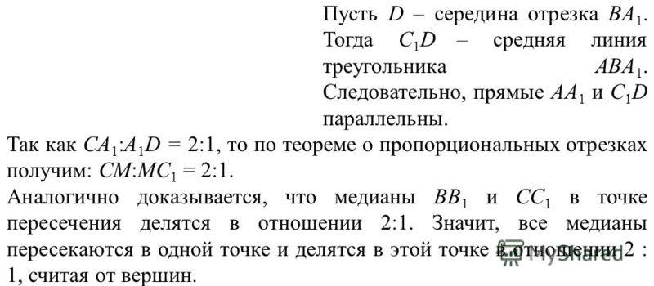
8. Все медианы треугольника, в том числе и прямоугольного, пересекаются в одной точке и делятся этой точкой в отношении 2:1, считая от вершины

Slide 18
9. Высота в прямоугольном треугольнике, проведенная из вершины прямого угла, делит его на два подобных и подобных исходному треугольнику. Для любых сходственных элементов (медиана, биссектриса, радиусы вписанной и описанной окружностей и т. п.)
Высота, проведенная из вершины прямого угла, равна среднему геометрическому проекций катетов на гипотенузу.
Принцип в том, что рассматриваются подобные прямоугольные треугольники. Из подобия треугольников вытекает, что их соответственные стороны пропорциональны.

Slide 19
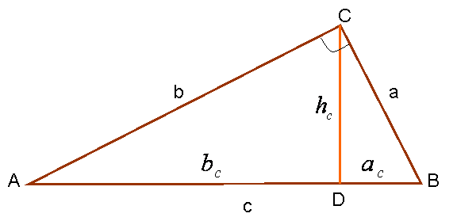
Из подобия треугольников определяются соотношения:
h=√a_{c}* b_{c}
c = a_{c} + b_{c};
b=√с*b_{c}
a=√c* a_{c}
(ab)2=a_{c}*b_{c}

Slide 20
Теорема Пифагора — одна из основополагающих теорем евклидовой геометрии, устанавливающая соотношение между сторонами прямоугольного треугольника.
Алгебраическая формулировка. В прямоугольном треугольнике квадрат гипотенузы равен сумме квадратов катетов.
То есть, обозначив длину гипотенузы треугольника через c, а длины катетов через a и b: a² + b² = c²
Геометрическая формулировка. В прямоугольном треугольнике площадь квадрата, построенного на гипотенузе, равна сумме площадей квадратов, построенных на катетах.

Slide 21
Обратная теорема Пифагора. Для всякой тройки положительных чисел a, b и c, такой, что a² + b² = c², существует прямоугольный треугольник с катетами a и b и гипотенузой c.
По преданию, Пифагор отпраздновал открытие своей теоремы гигантским пиром, заклав на радостях сотню быков.
На данный момент в научной литературе зафиксировано 367 доказательств данной теоремы .Вероятно, теорема Пифагора является единственной теоремой со столь внушительным числом доказательств. Такое многообразие можно объяснить лишь фундаментальным значением теоремы для геометрии.
Данный факт даже нашёл отражение в художественной литературе: в повести «Приключения Электроника» Евгения Велтистова главный герой на школьном уроке математики приводит у доски 25 различных доказательств теоремы Пифагора, повергнув в изумление учителя и всех одноклассников.
Разумеется, концептуально все их можно разбить на малое число классов. Самые известные из них: доказательства методом площадей, аксиоматические и экзотические доказательства (например, с помощью дифференциальных уравнений).

Slide 22
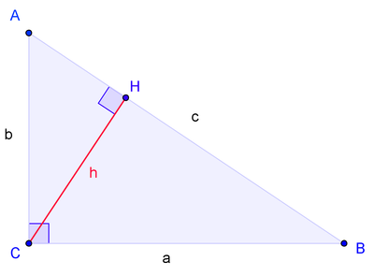
вот еще одно доказательство теоремы Пифагора
Пусть ABC есть прямоугольный треугольник с прямым углом C. Проведём высоту из C и обозначим её основание через H. Треугольник ACH подобен треугольнику ABC по двум углам. Аналогично, треугольник CBH подобен ABC. Введя обозначения BC=a, AC=b, AB=c
Получаем
Что эквивалентно
Сложив, получаем
или a² + b² = c²,, что и требовалось доказать

Slide 23
Пифагоровы треугольники.
Среди бесконечного количества возможных прямоугольных треугольников особый интерес всегда вызывали так называемые «пифагоровы треугольники», стороны которых являются целыми числами. Несомненно, «пифагоровы треугольники» относятся к разряду «сокровищ геометрии».

Slide 24
Египетский треугольник или мост ослов
священные числа 3, 4, 5, 12 Священный египетский прямоугольный треугольник, в котором отношение сторон равно 3 : 4 : 5, а сумма всех чисел равнялась числу 12 - самому популярному числу всех времен и народов. Все параметры египетского треугольника: число 3 - секед, числа 4 и 5. угол 53° 08' являлись стандартом Древнего Египта при проектировании различных сооружений, в том числе пирамид, а также при разметке полей С древних времен использовалась как единица кратности при построении прямых углов с помощью веревки, размеченной узлами на 3/12 и 7/12 ее длины. Применялся в архитектуре средних веков для построения схем пропорциональности. Землемеры и архитекторы с глубокой древности пользовались соотношением этих чисел для построения прямых углов с помощью верёвки, размеченной узлами на 3/12 и 7/12 ее длины. Египетский треугольник наряду с системой равносторонних и других треугольников широко применялся в европейской средневековой архитектуре для построения и регулирования схем пропорциональности.

Slide 25
Тригонометрия в прямоугольном треугольнике
Определения
Синус острого угла прямоугольного треугольника равен отношению противолежащего к данному острому углу катета и гипотенузы.
Косинус острого угла прямоугольного треугольника равен отношению прилежащего к данному острому углу катета и гипотенузы.
Тангенс острого угла прямоугольного треугольника равен отношению противолежащего к данному острому углу катета к прилежащему.

Slide 26
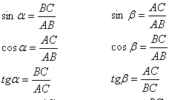
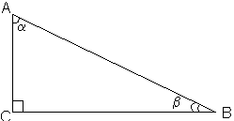
Отсюда можно получить следующие формулы:

Slide 27
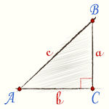
Площадь прямоугольного треугольника
Площадь прямоугольного треугольника равна половине произведения катетов треугольника:
S=1/2*a*b

Slide 28
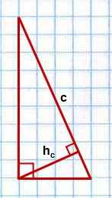
Площадь прямоугольного треугольника равна половине произведения гипотенузы на высоту, проведенную к гипотенузе.

Slide 29
Как символ вечного союза, Как вечный символ знак простой, Связала гипотенуза Навеки катеты собой. Путей окольных избегая И древней истине верна, Ты по характеру — прямая И по обычаю — точна.

Slide 30
Спасибо за внимание!

